Slide 1
CHUYÊN ĐỀ
Giáo dục Kỹ năng Công dân Số cho Học sinh Tiểu học trong môn Tin học

Slide 2
A. Phần mở đầu
I. Ly do chọn đề tài
1
Tính cấp thiết của vấn đề
2
Cơ sở pháp lý và định hướng của Bộ GD&ĐT
3
Mục tiêu giáo dục toàn diện
4
Đặc điểm tâm lý lứa tuổi học sinh tiểu học
5
Tính khả thi và hiệu quả của việc triển khai

Slide 3
A. Phần mở đầu
I. Ly do chọn chuyên đề
2. Cơ sở pháp lý và định hướng của
Bộ Giáo dục và Đào tạo
1. Tính cấp thiết của vấn đề
Xã hội số hóa: Chúng ta đang sống trong một thế giới mà công nghệ số vào mọi khía cạnh của cuộc sống. Trẻ em ngày nay tiếp xúc với internet và các thiết bị số từ rất sớm.
Nguy cơ tiềm ẩn: Môi trường số mang lại nhiều lợi ích nhưng cũng tiềm ẩn nhiều nguy cơ như bắt nạt trực tuyến, lừa đảo, nghiện game, tiếp xúc với nội dung độc hại,...
Nhu cầu trang bị kỹ năng: Để trẻ em có thể sống an toàn và hiệu quả trong thế giới số, việc trang bị cho các em các kỹ năng công dân số là vô cùng cần thiết.
Quyết định 131/QĐ-TTg: Thủ tướng Chính phủ đã phê duyệt Đề án "Tăng cường ứng dụng công nghệ thông tin và chuyển đổi số trong giáo dục và đào tạo giai đoạn 2022 - 2025, định hướng đến năm 2030".
Kế hoạch của Bộ GDĐT: Bộ GDĐT đã ban hành nhiều kế hoạch quan trọng, bao gồm Kế hoạch triển khai thực hiện giáo dục kĩ năng công dân số ở cấp Tiểu học.
Khung năng lực số: Bộ GDĐT đã xây dựng Khung năng lực số dành cho học sinh phổ thông, làm cơ sở để xác định nội dung giáo dục kỹ năng công dân số.

Slide 4
A. Phần mở đầu
I. Ly do chọn chuyên đề
4. Đặc điểm tâm lý lứa tuổi học sinh
Tiểu học
3. Mục tiêu giáo dục toàn diện
Phát triển năng lực: Giáo dục kỹ năng công dân số không chỉ giúp học sinh sử dụng công nghệ một cách an toàn mà còn phát triển nhiều năng lực quan trọng khác như tư duy phản biện, giao tiếp, hợp tác, sáng tạo.
Hình thành phẩm chất: Giáo dục kỹ năng công dân số góp phần hình thành những phẩm chất tốt đẹp cho học sinh như trách nhiệm, tôn trọng, đạo đức.
Khả năng tiếp thu: Học sinh tiểu học đã dần có khả năng tiếp thu và nhận thức nhất định về thế giới xung quanh, bao gồm cả môi trường số.
Nhu cầu giao tiếp: Học sinh tiểu học bắt đầu có nhu cầu giao tiếp và kết nối với bạn bè qua mạng xã hội.
Ý thức tự bảo vệ: Học sinh tiểu học cần được trang bị kiến thức và kỹ năng để tự bảo vệ mình trước những nguy cơ trên mạng.

Slide 5
A. Phần mở đầu
I. Lý do chọn chuyên đề
5. Tính khả thi và hiệu quả của việc triển khai
Môn Tin học: Môn Tin học là môn học bắt buộc ở cấp Tiểu học, tạo điều kiện thuận lợi để tích hợp nội dung giáo dục kỹ năng công dân số.
Sự hỗ trợ của công nghệ: Có nhiều công cụ và nguồn tài liệu trực tuyến hỗ trợ cho việc dạy và học kỹ năng công dân số.
Kinh nghiệm thực tiễn: Nhiều trường học đã triển khai thành công các chương trình giáo dục kỹ năng công dân số, có thể chia sẻ kinh nghiệm và bài học.

Slide 6
A. Phần mở đầu
II. Mục tiêu chính của chuyên đề
1
Nâng cao nhận thức
2
Trang bị kiến thức
3
Phát triển kỹ năng
4
Hình thành thái độ

Slide 7
A. Phần mở đầu
II. Mục tiêu chính của chuyên đề
1. Nâng cao nhận thức:
2. Trang bị kiến thức:
3. Phát triển kỹ năng:
Giúp học sinh hiểu rõ về tầm quan trọng của kỹ năng công dân số trong thế giới hiện đại.
Nâng cao nhận thức của giáo viên và phụ huynh về vấn đề này.
Cung cấp cho học sinh những kiến thức cơ bản về các khía cạnh của công dân số.
Trang bị cho giáo viên những kiến thức cần thiết để giảng dạy về kỹ năng công dân số.
Rèn luyện cho học sinh các kỹ năng cần thiết để trở thành công dân số tích cực và có trách nhiệm.
Phát triển các phương pháp và hình thức dạy học hiệu quả để rèn luyện kỹ năng cho học sinh.

Slide 8
A. Phần mở đầu
II. Mục tiêu chính của chuyên đề:
4. Hình thành thái độ:
Xây dựng cho học sinh thái độ đúng đắn khi tham gia vào môi trường số.
Tạo ra môi trường học tập an toàn và thân thiện để học sinh phát triển toàn diện.

Slide 9
A. Phần mở đầu
III. Đối tượng, phương pháp nghiên cứu
1. Đối tượng nghiên cứu
2. Phương pháp nghiên cứu
Học sinh Tiểu học. Nghiên cứu tập trung vào việc tìm hiểu đặc điểm tâm lý, khả năng tiếp thu và nhu cầu học tập của học sinh tiểu học liên quan đến kỹ năng công dân số.
Sách giáo khoa môn Tin học lớp 3, 4, 5 và các tài liệu tham khảo có liên quan đến chuyên đề.
- Phương pháp nghiên cứu lí thuyết: Phân tích và hệ thống hóa các tài liệu có liên quan đến chuyên đề và nhiều tài liệu khác.
- Phương pháp nghiên cứu thực hành: Tạo cơ hội cho học sinh được tiếp cận với các nội dung trên môi trường số như: Internet, sáng tạo nội dung trên môi trường số, kỹ năng sáng tạo lập trình...
- Tìm hiểu nội dung và các biện pháp giảng dạy.
- Phương pháp điều tra học sinh.
- Tự rút ra kinh nghiệm sau mỗi buổi dạy cũng như sau những tiết dự giờ từ các đồng nghiệp.

Slide 10
B. Nội dung
I. Thực trạng
1. Về phía học sinh
Chưa được tiếp cận và hiểu rõ về các khái niệm liên quan đến công dân số (ví dụ: quyền và trách nhiệm, an toàn trên mạng, ứng xử văn minh...).
Thiếu kiến thức về các nguy cơ tiềm ẩn trên mạng (ví dụ: bắt nạt trực tuyến, lừa đảo, nội dung độc hại...).
Gặp khó khăn trong việc tìm kiếm, đánh giá và sử dụng thông tin trên mạng một cách hiệu quả.
Thiếu kỹ năng tự bảo vệ mình trước các nguy cơ trên mạng (ví dụ: bảo vệ thông tin cá nhân, tránh xa các trang web độc hại...).
Chưa có kỹ năng giao tiếp và hợp tác trực tuyến một cách văn minh và tôn trọng.
Chưa nhận thức được tầm quan trọng của kỹ năng công dân số trong cuộc sống hiện đại.
Thiếu ý thức được trách nhiệm của mình khi tham gia vào môi trường số.
Có thái độ thờ ơ, thiếu quan tâm đến các vấn đề liên quan đến công dân số.
Có thái độ tiêu cực, không tin tưởng vào các thông tin trên mạng.
Gặp khó khăn trong việc phân tích, đánh giá và lựa chọn thông tin trên mạng.
Dễ dàng tin vào các thông tin sai lệch hoặc bị lừa đảo.
Thiếu động lực và phương pháp tự học để nâng cao kiến thức và kỹ năng về công dân số.
Gặp khó khăn trong việc tự tìm hiểu và giải quyết các vấn đề liên quan đến công dân số.

Slide 11
B. Nội dung
I. Thực trạng
2. Về phía giáo viên
Giáo viên TH đang trong giai đoạn thay sách giáo khoa nên có nhiều nội dung kiến thức giáo viên phải dành rất nhiều thời gian để nghiên cứu.
Mặc dù giáo viên đã được tập huấn bồi dưỡng chuyên môn nhưng số lượng cũng như chất lượng tập huấn chưa nhiều, sách tham khảo còn hạn chế nên việc giảng dạy gặp nhiều khó khăn

Slide 12
B. Nội dung
II. Nội dung triển khai chuyên đề
Môn Tin học là môn học bắt buộc trong Chương trình giáo dục phổ thông 2018. Từ năm học 2022-2023, môn Tin học bắt đầu triển khai dạy học từ lớp 3, năm học 2023-2024 dạy học ở lớp 4 và năm học 2024-2025 dạy học ở lớp 5. Việc tổ chức dạy học môn Tin học trong trường tiểu học có những đặc thù riêng khác với một số môn học khác.
Xây dựng kế hoạch giáo dục môn Tin học cụ thể, phù hợp với điều kiện nhà trường và bảo đảm có đủ thiết bị dạy học tối thiểu theo yêu cầu của Chương trình. Việc dạy học môn Tin học đáp ứng đúng nội dung và yêu cầu cần đạt tương ứng theo quy định của chương trình bảo đảm hình thành và phát triển năng lực Tin học quy định trong Chương trình Chương trình giáo dục phổ thông 2018 đồng thời góp phần hình thành và phát triển năng lực số cũng như kĩ năng công dân số cho học sinh.

Slide 13
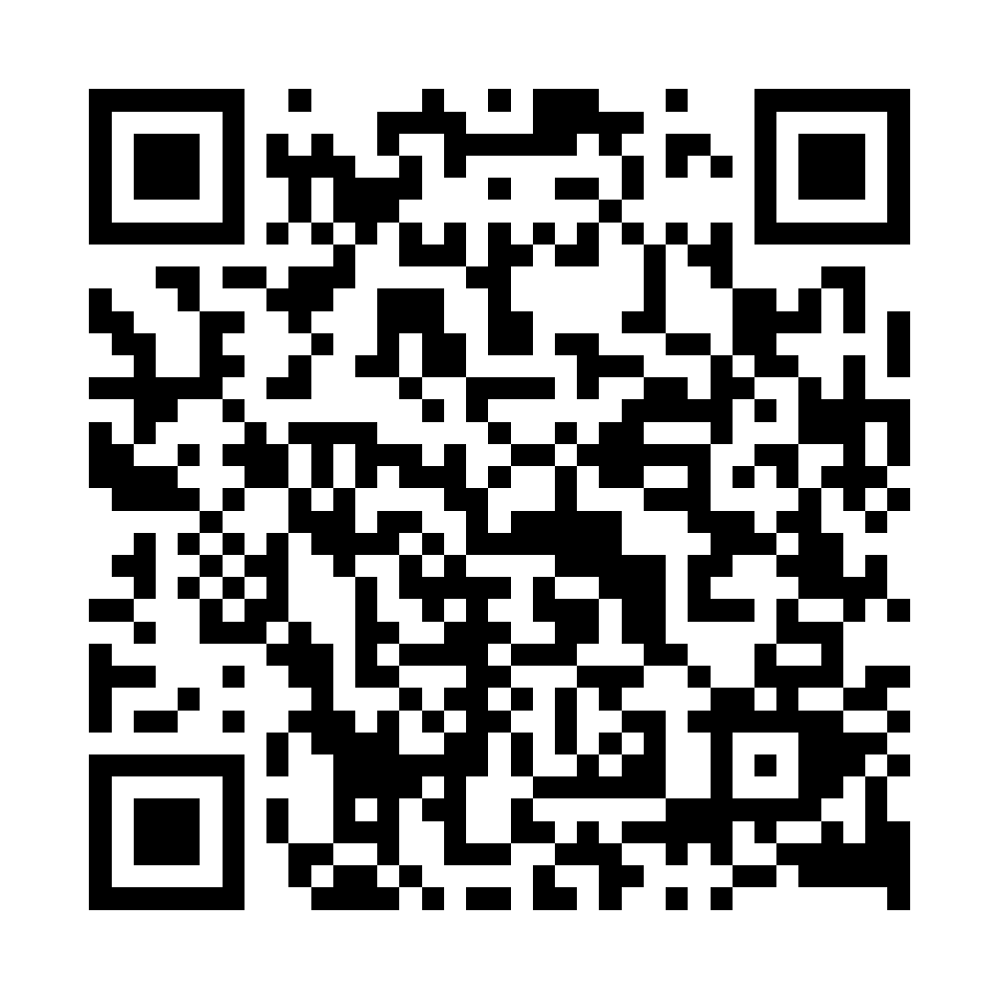
B. Nội dung
II. Nội dung triển khai chuyên đề
1. Tham chiếu chương trình Tin học 2018 với khung năng lực số đối với môn tin học cấp tiểu học:

Slide 14
Kết luận, kiến nghị
I. Kết luận.
- Từ thực tiễn dạy học để tích hợp giáo dục kỹ năng công dân số. Đầu tiên người giáo viên phải nghiên cứu các nguồn học liệu có uy tín trên mạng và học hỏi từ những đồng nghiệp đi trước từ đó sẽ tìm được cho riêng mình một phương pháp tốt nhất để giảng dạy.
- Hy vọng chuyên đề này được chia sẻ phần nào những khó khăn vất vả của giáo viên dạy môn Tin học và góp phần nâng cao hiệu quả tích hợp giáo dục kỹ năng công dân số cho học sinh tiểu học môn Tin học và các môn học khác, góp phần thực hiện tốt mục tiêu giáo dục và đào tạo trong giai đoạn mới.
II. Kiến nghị.
Lãnh đạo nhà trường, trang bị, sửa chữa thiết bị kịp thời tạo điều kiện thuận lợi để thầy và trò tổ chức dạy và học đạt kết quả tốt nhất.
Trên đây là một số kinh nghiệm nhỏ trong quá trình dạy thí điểm giáo dục kỹ năng công dân số trong môn Tin học. Trong quá trình biên soạn chắc chắn sẽ còn nhiều thiếu sót và hạn chế. Để nội dung chuyên đề thêm phong phú và đầy đủ hơn rất mong nhận được sự góp ý của quý lãnh đạo cũng như các đồng nghiệp để chuyên đề được hoàn thiện hơn.

